Slide 1
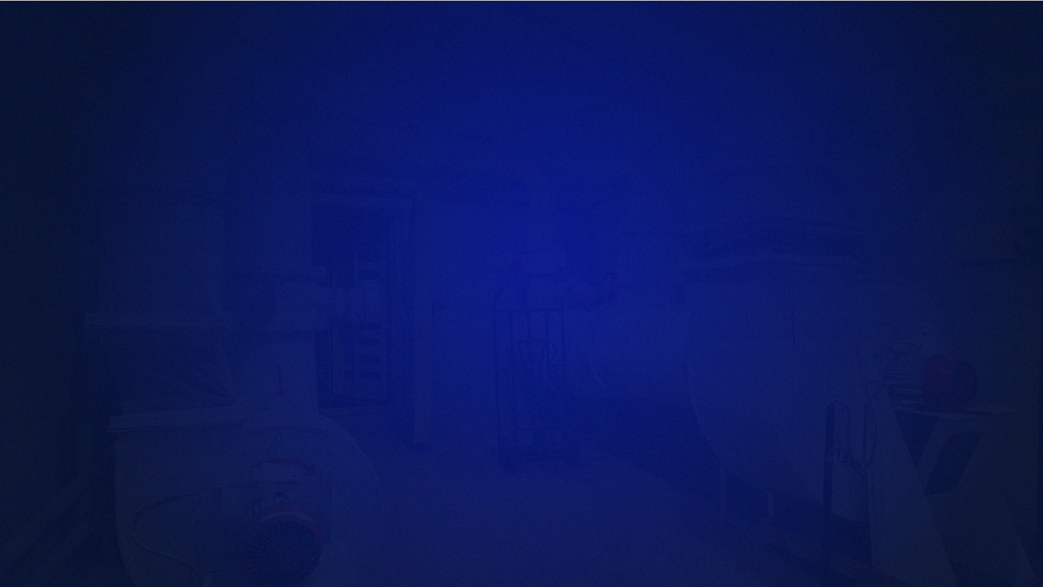







INÍCIO
QUEBRAS
CUSTOS
GESTÃO DE ATIVOS

Slide 2
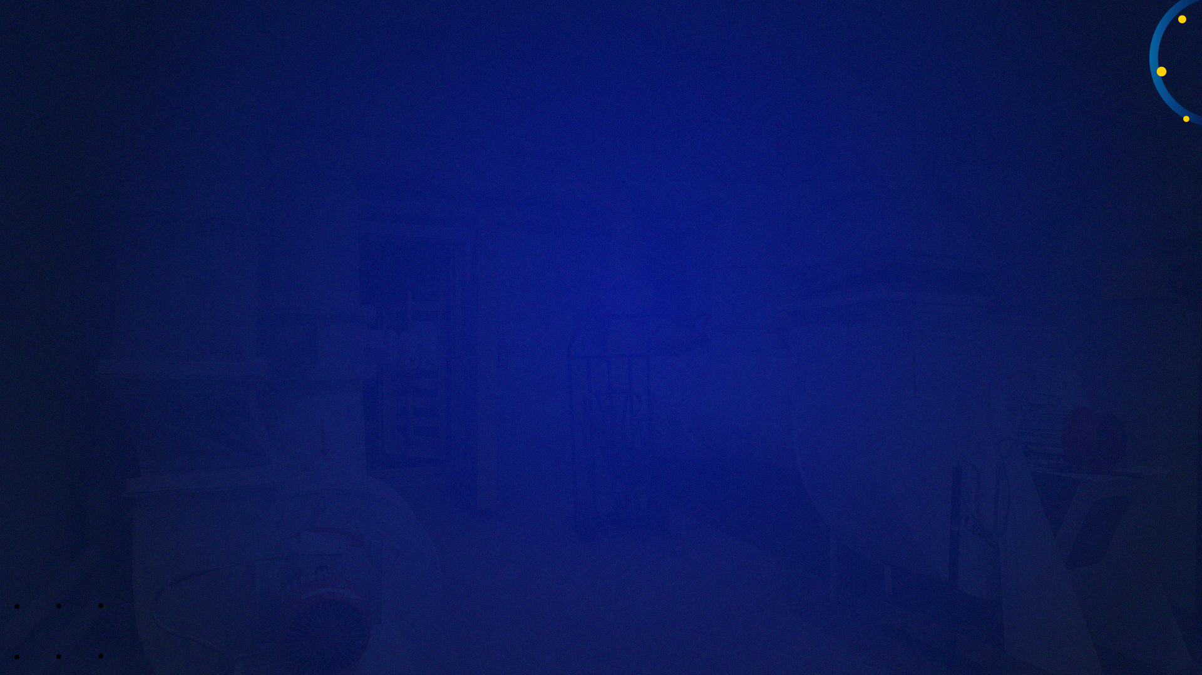


RELATÓRIO DE QUEBRAS
QUANTIDADE
TEMPO
LINHA
QUANTIDADE X TEMPO
CATEGORIA
OFICINA
EQUIPAMENTO

Slide 3

CUSTOS DE MANUTENÇÃO
CUSTO MENSAL
EQUIPAMENTO
MAIORES IMPACTOS

Slide 4

GESTÃO DE ATIVOS
QUEBRAS
QUEBRAS
QUEBRAS
QUEBRAS
MTTR
MTTR
MTTR
MTTR
MTBF
MTBF
MTBF
MTBF

